Slide 1

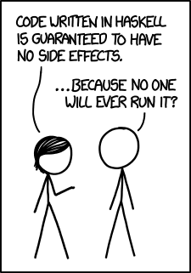

Slide 2
Functies
Function application
Infix function
Geen volgorde
Niet beginnen met hoofdletter
Teken ‘

Slide 3
Condities
If.. Then..
Else verplicht

Slide 4
Lists
Arrays
Strings
++
:
!!
Vergelijken
Texas ranges

Slide 5
Tuples
Verschillende types
Elke grootte ander type

Slide 6
Hulpmiddelen
Stack
Cabal
Hackage

Slide 7
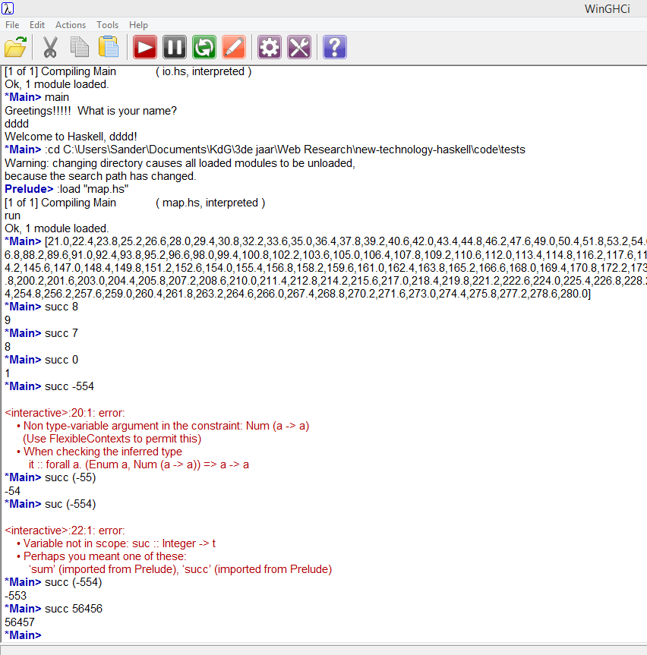
GHCi
Compiler
WinGHCi
:r
:l

Slide 8
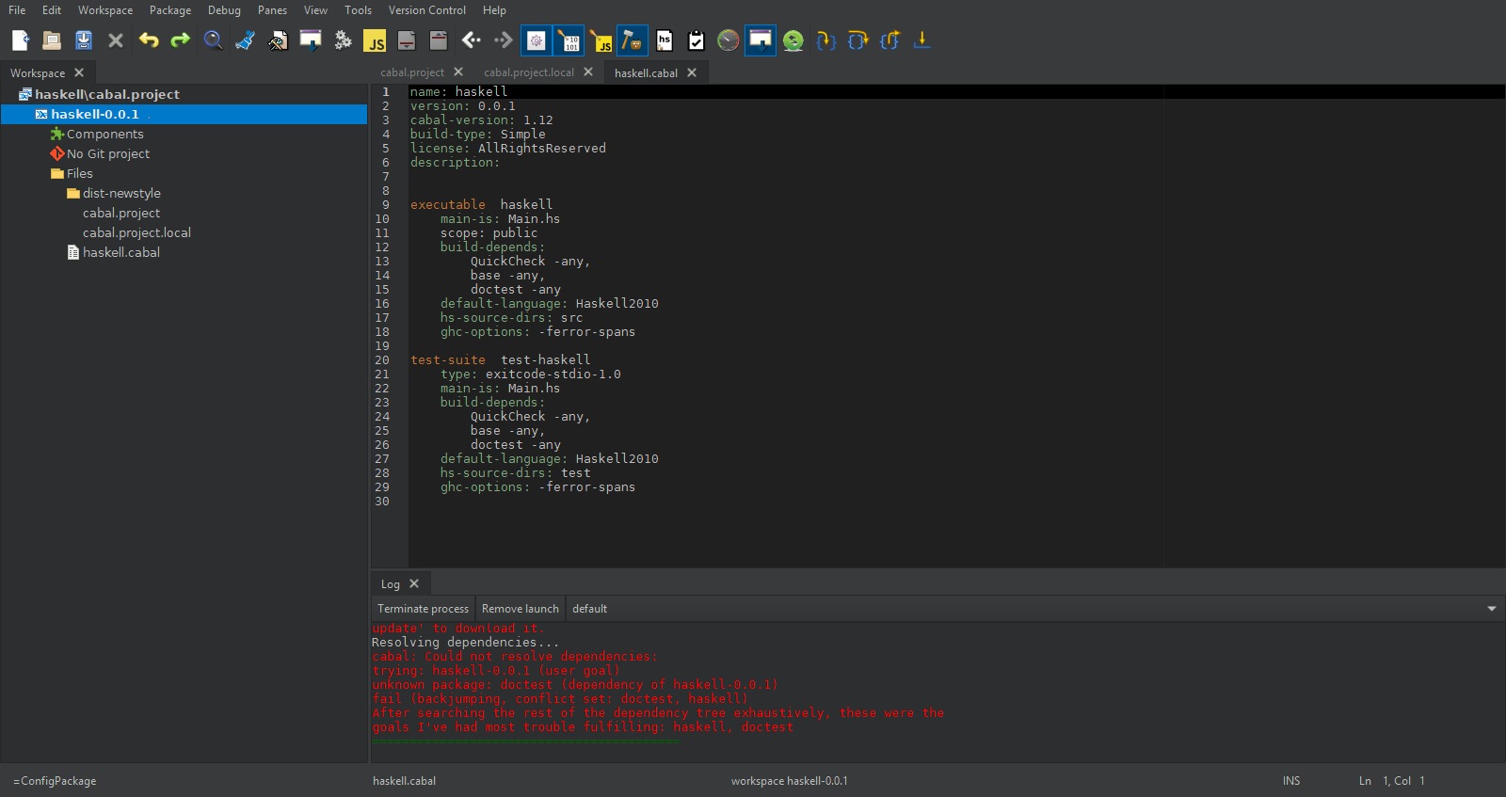
IDEs
Extensies
Leksah

